Slide 1


Сельское хозяйство и агропромышленный комплекс Курганской области: высокотехнологичное сельское хозяйство

Slide 2

12 октября 2026 года

Slide 3
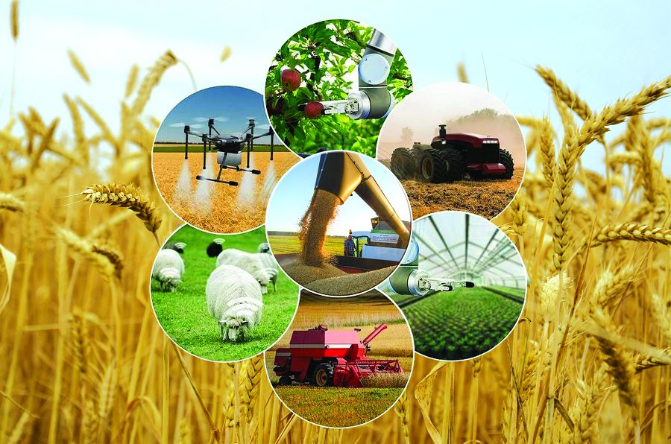
Сельское хозяйство и агропромышленный комплекс Курганской области
Сельское хозяйство — отрасль экономики, направленная на обеспечение населения продовольствием и получение сырья для ряда отраслей промышленности.
Агропромышленный комплекс (АПК) — это совокупность отраслей экономики, занимающихся производством, переработкой, хранением и реализацией сельскохозяйственной продукции.

Slide 4
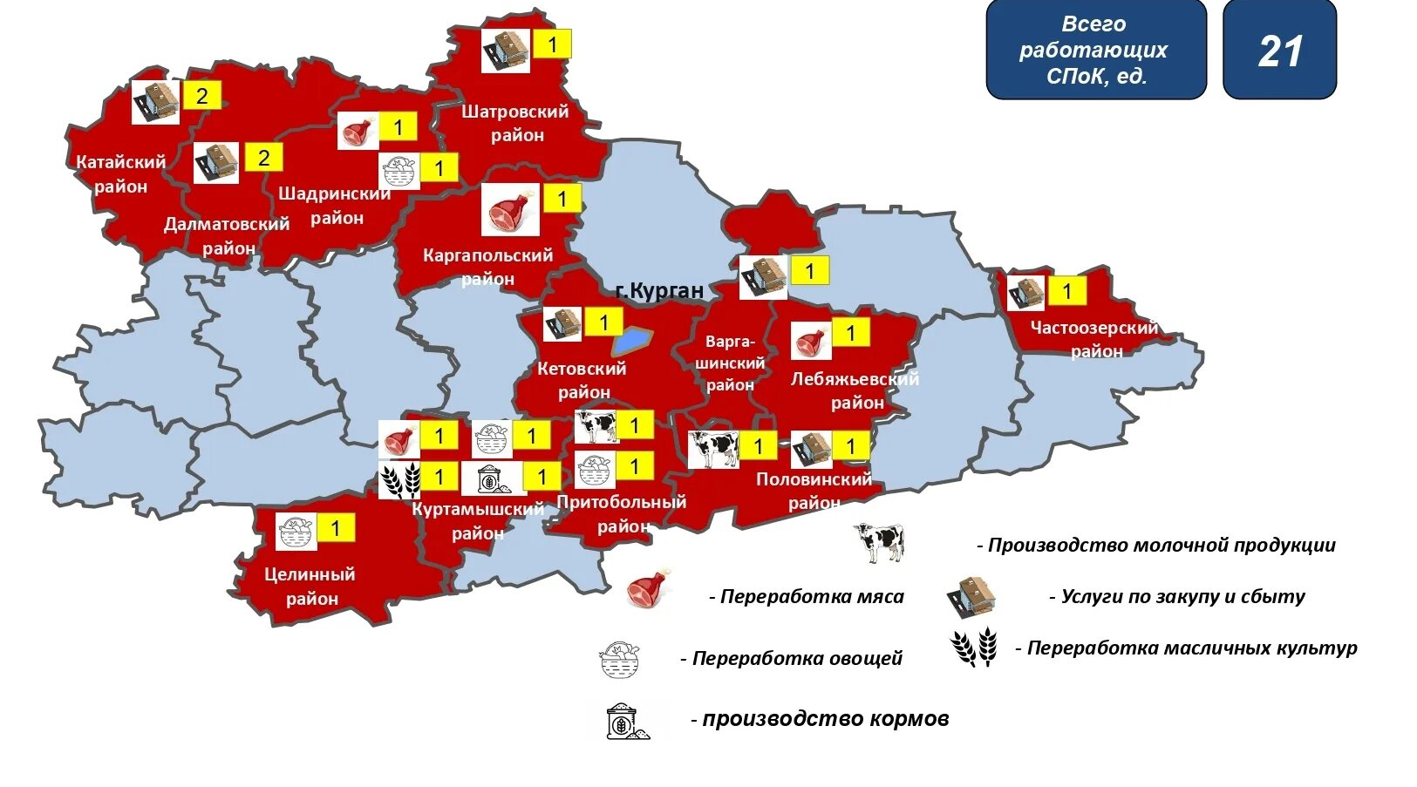
Сельское хозяйство и АПК Курганской области

Slide 5
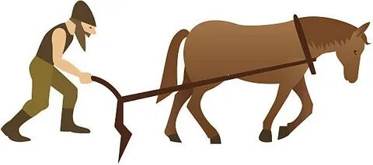
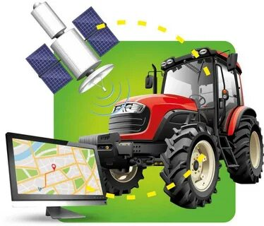

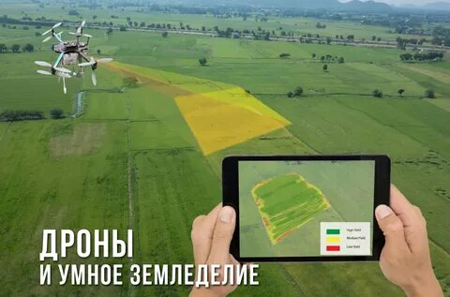

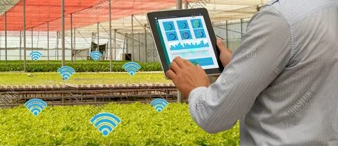
БЫЛО СТАЛО

Slide 6
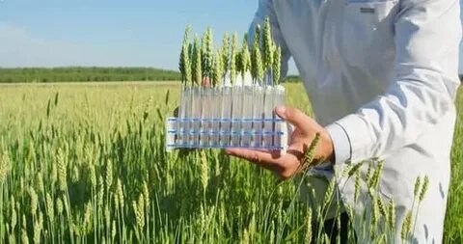
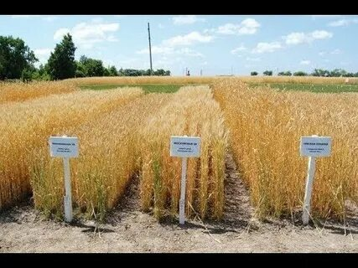
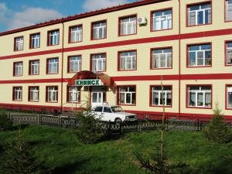
Селекция и новые сорта растений

Slide 7
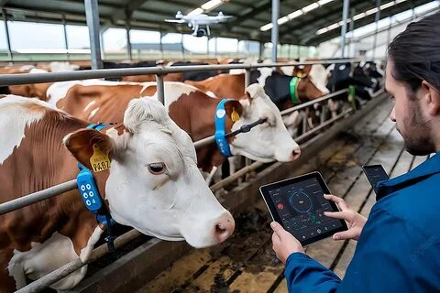
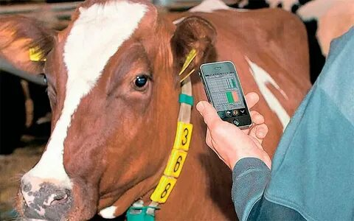
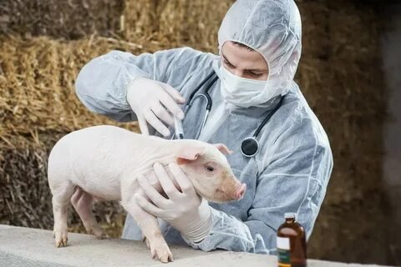
Современное животноводство Курганской области

Slide 8
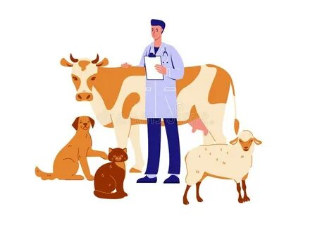


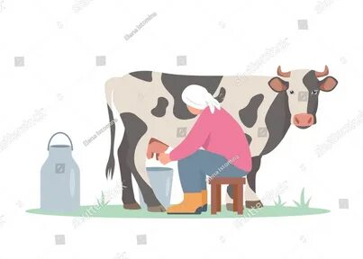

Галерея профессий в сельском хозяйстве
Ветеринар
Агроном
Садовник
Доярка/ дояр
Тракторист

Slide 9
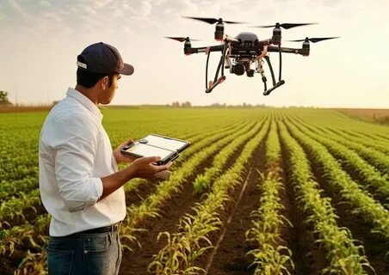
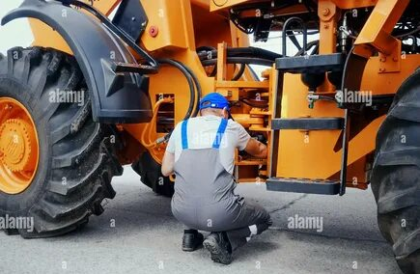
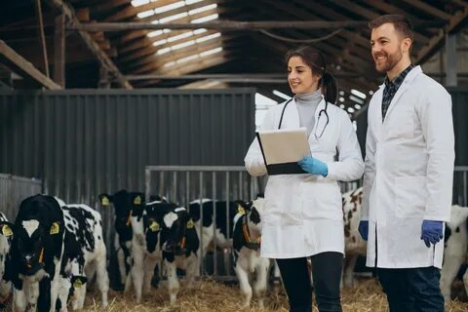
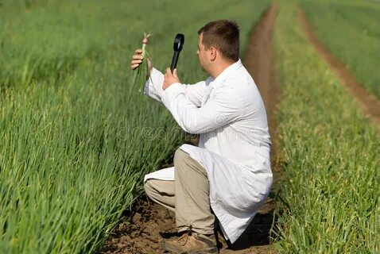
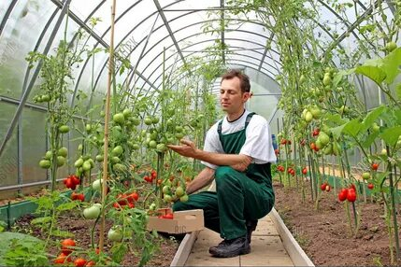
«Угадай профессию!»
Я проверяю, здоровы ли коровы и чем их лучше кормить |  | Овощевод
Я выращиваю овощи в теплице |  | Оператор дронов
Настраивает и ремонтирует технику: тракторы, комбайны, системы полива |  | Агроном
Планирует посевы, следит за почвой и растениями, подбирает сорта и удобрения |  | Ветеринар/ зоотехник
Управляет беспилотниками на полях, анализирует снимки, настраивает датчики |  | Механик/ инженер сельхозтехники

Slide 10





Ведущие предприятия АПК Курганской области
Мясокомбинат «Велес»
ООО «Молоко Зауралья»
ООО «ВИТ»
Курганский мясокомбинат
«Агрофирма «Боровская»
ЗАО «Картофель»
Научно-производственный холдинг «Кургансемена»
ЗАО «Глинки»
Агрофирма «Русское поле»

Slide 11
Колледжи и техникумы Курганской области
Курганский государственный колледж
Куртамышский сельскохозяйственный техникум
Петуховский техникум механизации и электрификации сельского хозяйства
Курганский технологический колледж имени Н.Я. Анфиногенова
Березовский агропромышленный техникум
Альменевский аграрно-технологический техникум
Лебяжьевский агропромышленный техникум
Шумихинский аграрно-строительный колледж
Мишкинский профессионально-педагогический колледж

Slide 12
Возможности для сельскохозяйственного образования
Интерес | Предметы | Кружки/возможности
Растения и погода | Биология, география, химия | Экология, исследовательские проекты, агротехклассы
Техника и устройства | Физика, технология, информатика | Робототехника, программирование, инженерные кружки
Наблюдение и измерения | Математика, информатика | Анализ данных, мини-исследования, проектная работа

Slide 13



СПАСИБО ЗА ВНИМАНИЕ!

